Slide 1

“6.26”国际禁毒日主题宣传活动
保卫处 校团委

Slide 2
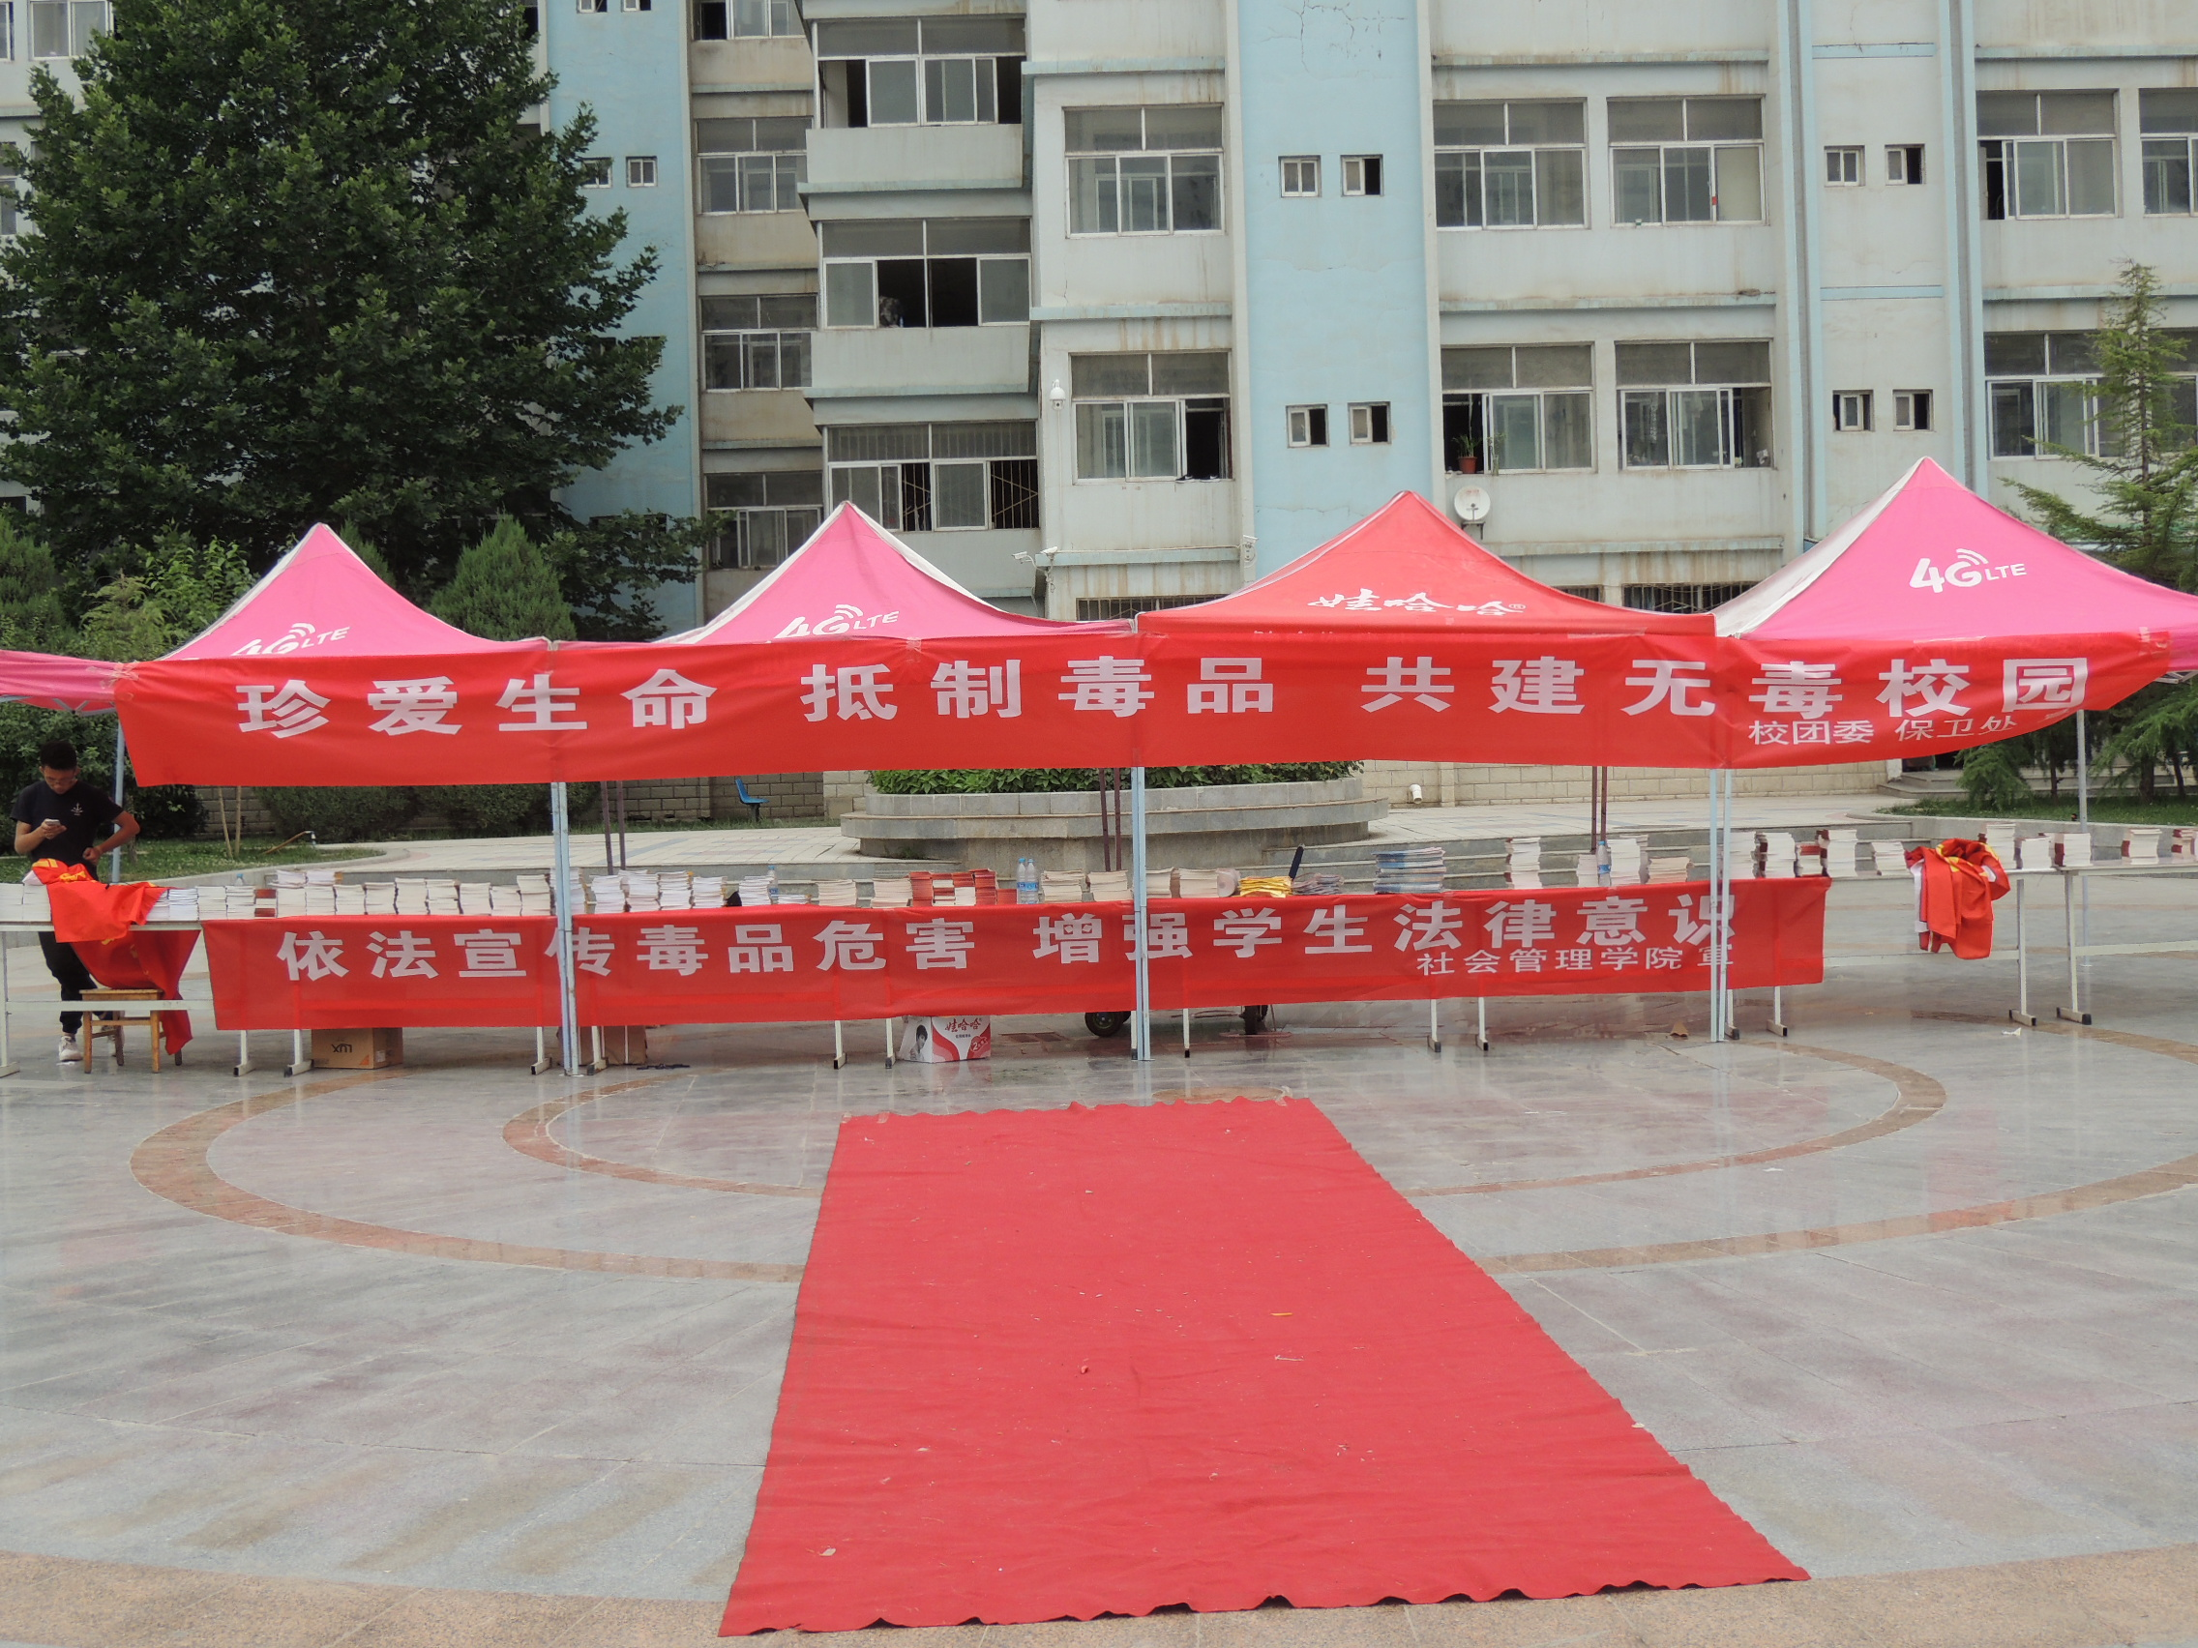

Slide 3
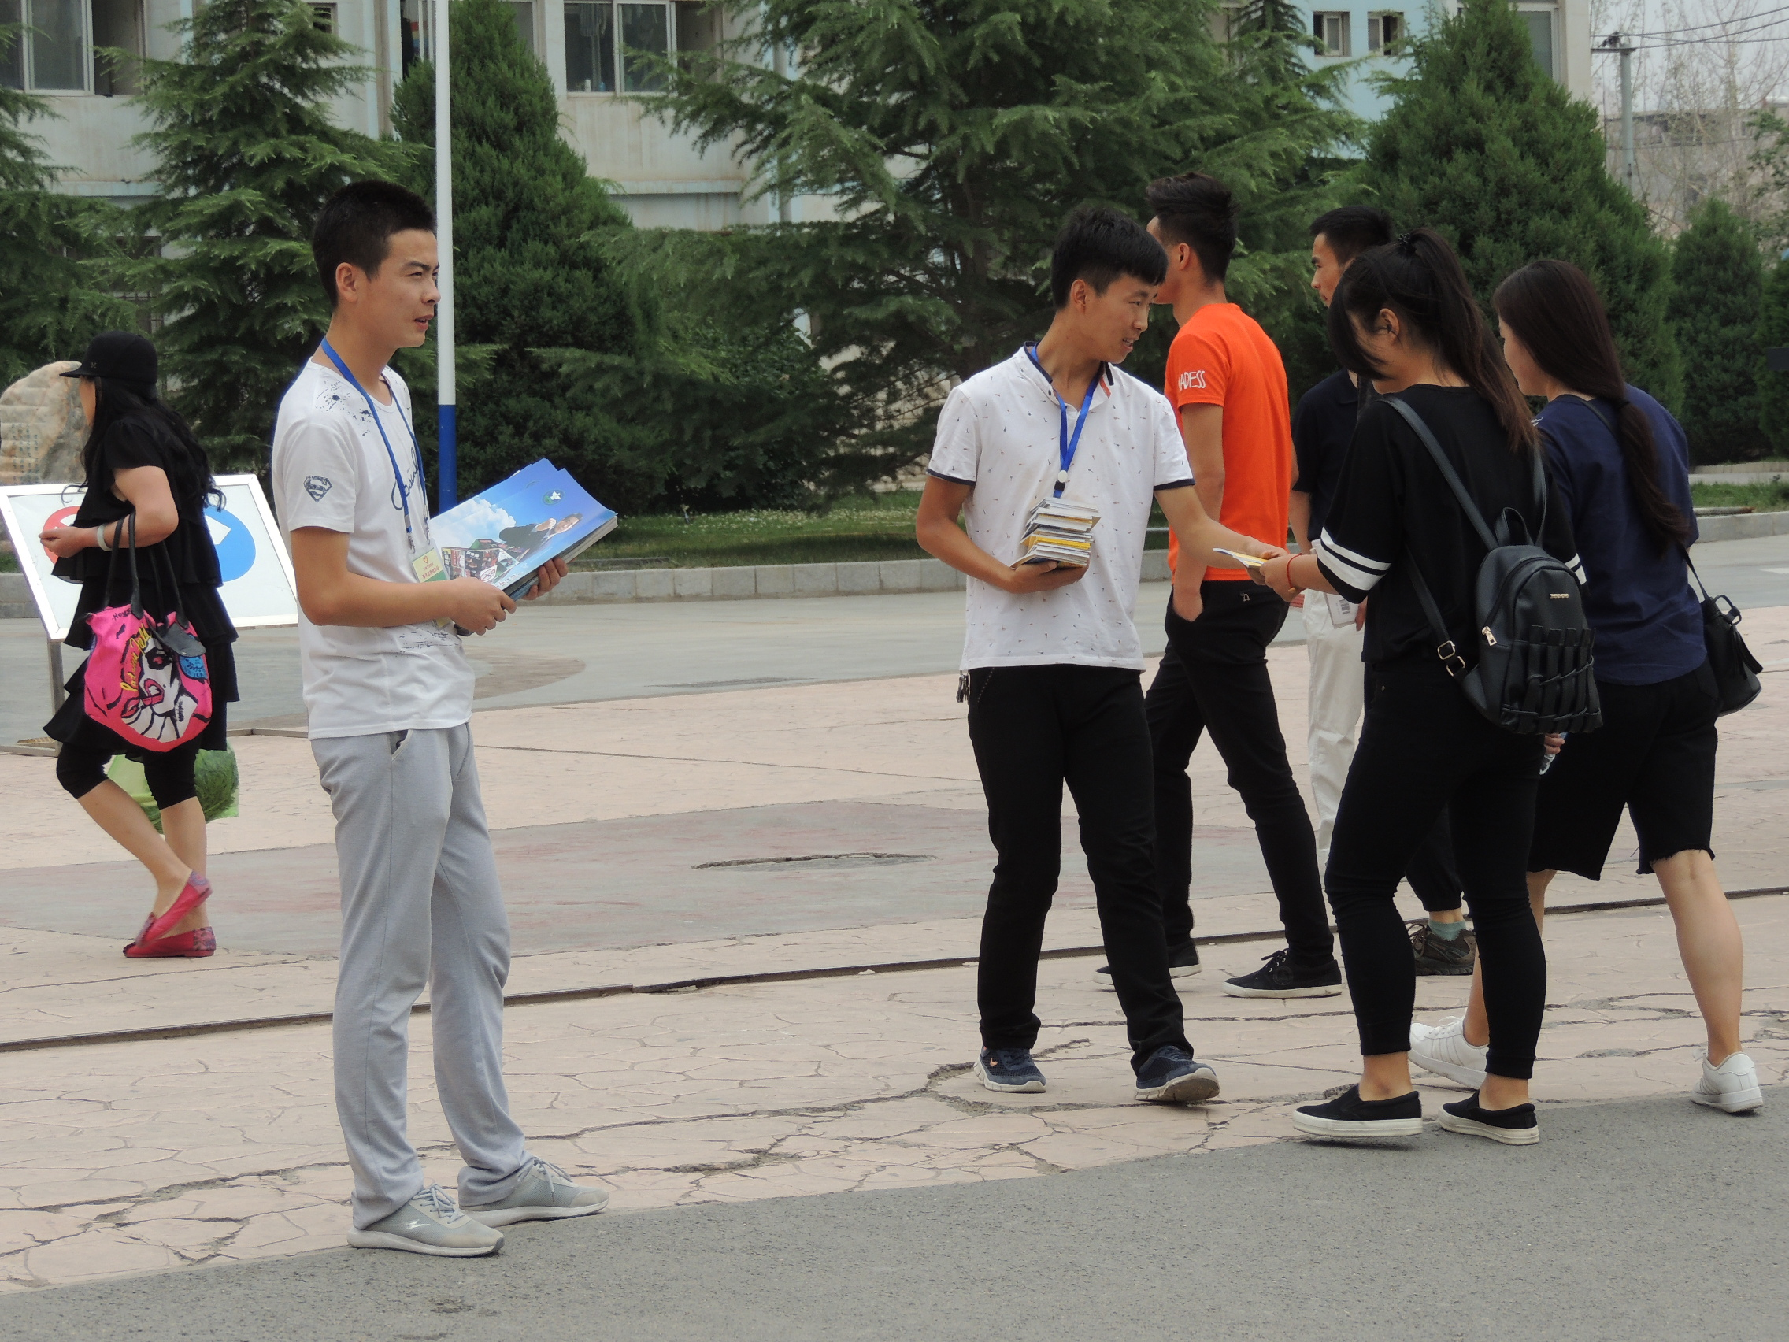

Slide 4
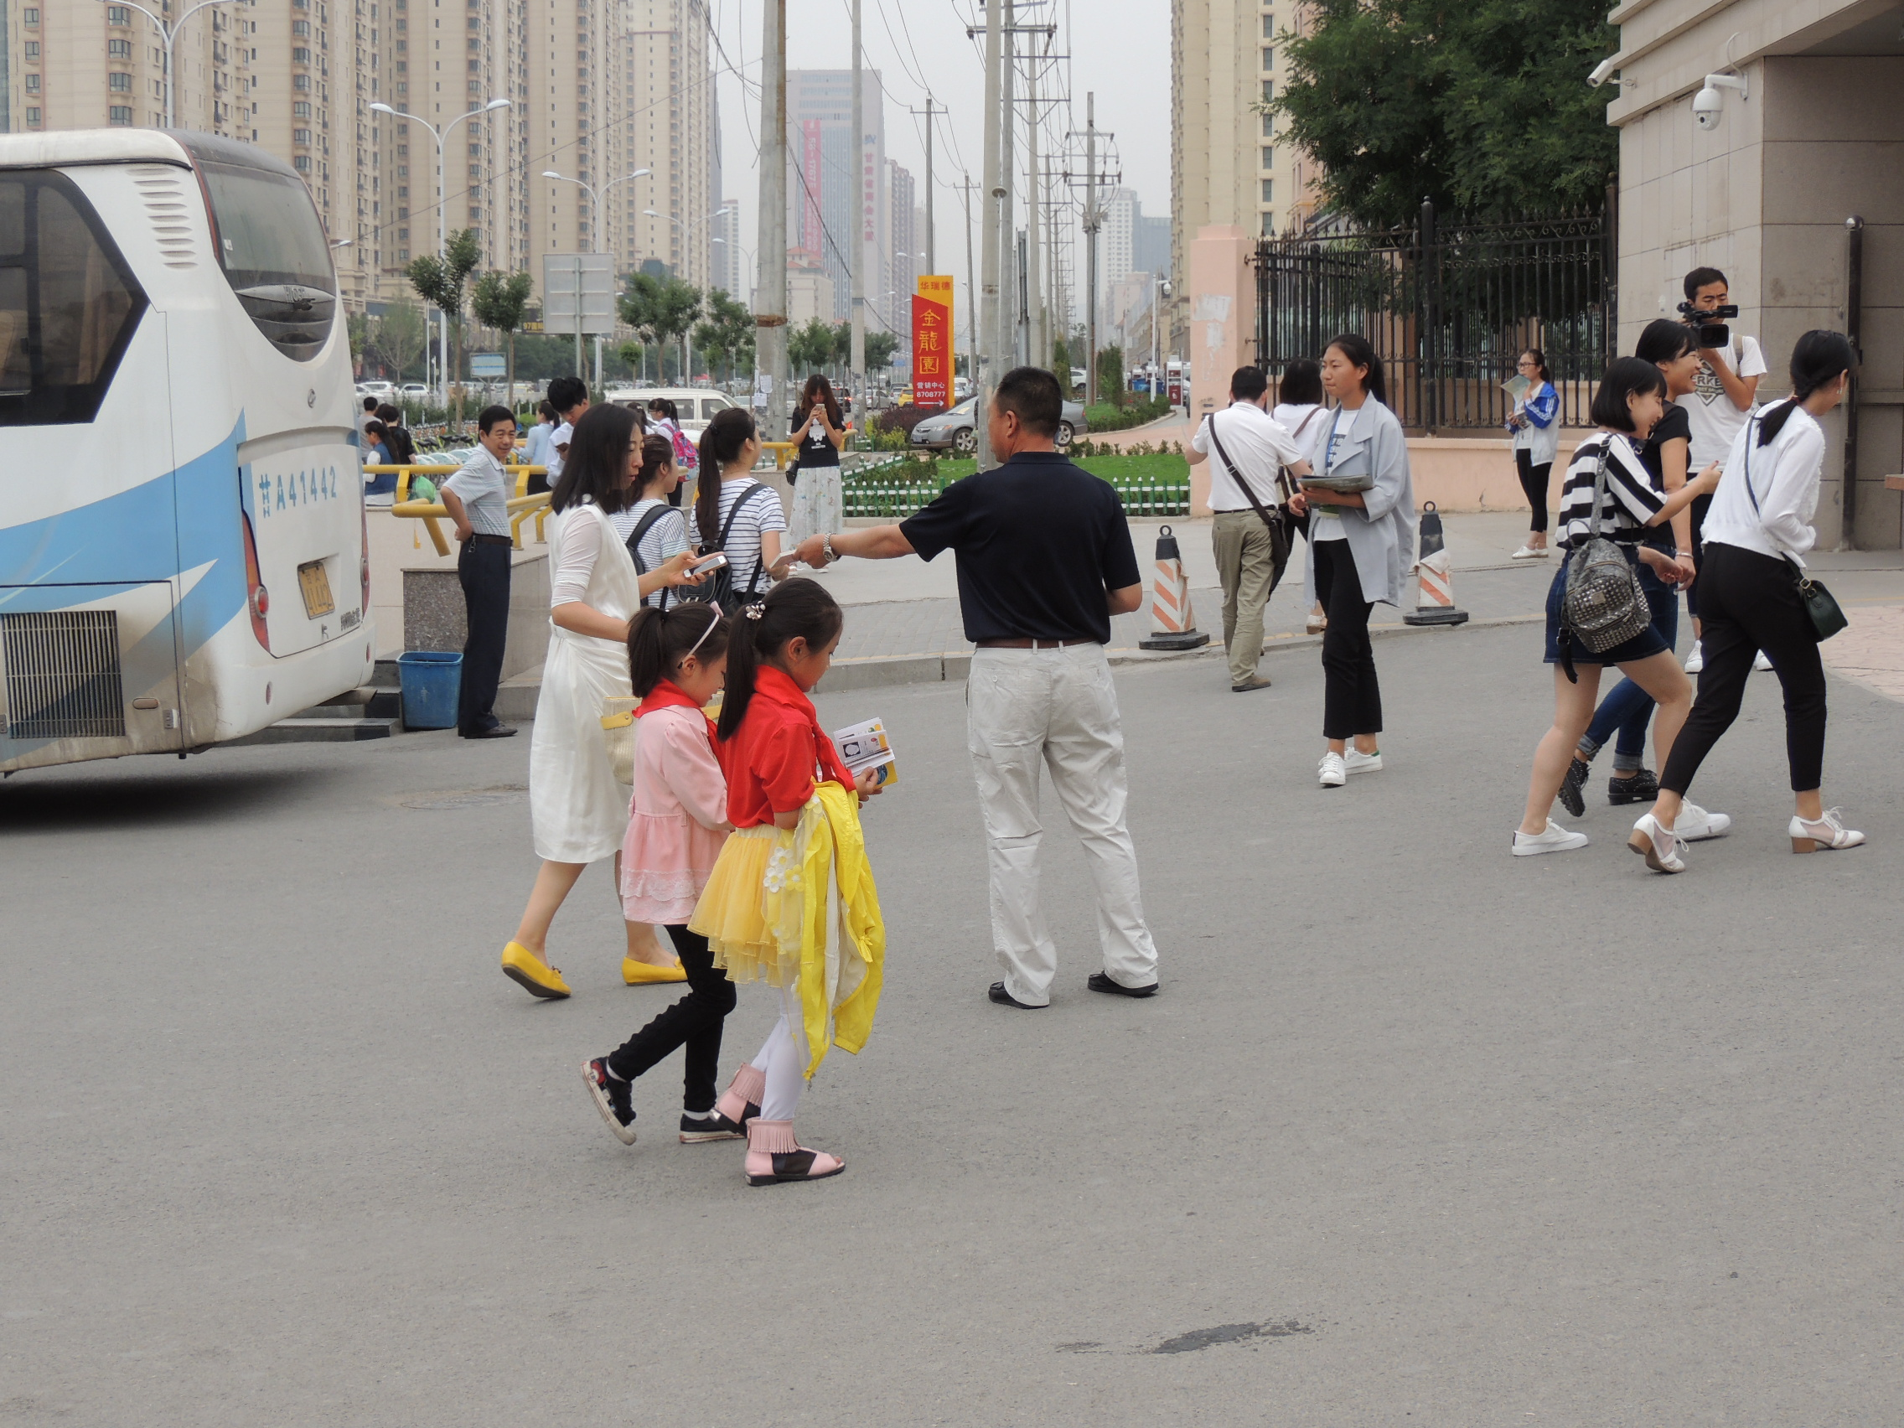

Slide 5
